Slide 1
VISOKA TEHNIČKA ŠKOLA STRUKOVNIH STUDIJA ZVEČAN
STUDIJSKI PROGRAM:
MULTIMEDIJALNE TEHNOLOGIJE

Slide 2
UPOTREBA MULTIMEDIJE NA WEB STRANAMA

Slide 3
Multimedija na Web stranama
Multimedija može da unapredi i obogati izgled lokacije, ali ona ima velike tehnološke i infrastrukturne zahteve
Ukoliko multimedijalni elementi neće pomoći korisnicima da lakše koriste Web lokacije – ne bi ih trebalo koristiti
Veoma je važan način dodavanja multimedijskih sadržaja – potrebno je koristiti poznate tehnologije koje neće predstavljati barijeru za pristup lokaciji

Slide 4
Animacija
Animacije se na Webu koriste za:
Aktivne logotipe,
Animirane ikonice,
Prikaze i
Kratke crtane filmove
Animacije ne treba međusobno da se nadmeću
Nakon izvesnog vremena korisnika animacije zamaraju – izbeći animacije koje se neprekidno ponavljaju
Autorima su na raspolaganju mnoge tehnologije za izradu animacija

Slide 5
Tehnologije za animaciju
Tehnologija | Opis
Animirane sličice u formatu GIF | Najjednostavniji oblik animacije i izvorno je podržana u većini Web čitača. Ovakvoj animaciji može se zadati koliko će se puta ponoviti i druge vremenske karakteristike, ali ostala napredna svojstva su izvan dometa ove tehnologije.
Flash | Macromedijin Flash vodeći je format za kvalitetne animacije za Web. Datoteke u ovom formatu su veoma male, mnogi korisnici imaju instaliranu podršku za njih. Podržava ograničene mogućnosti programiranja, mora biti dopunjen JavaScript-om.
Shockwave | Komprimovane datoteke Macromedijinog programa Director. Njihova glavna prednost nad formatom Flash jeste u podržavanju složenog programiranja. Mogu biti mnogo veće od datoteka u formatu Flash.
Java | Iako se može koristiti za animacije, nije preporučljivo. Jedina prednost animacija izrađenih u Javi jeste što mogu da se izrade u letu na osnovu složenih proračuna. Jedina razumna upotreba- na klijentskoj strani na osnovu korisnikovih postupaka. Java je previše složena da bi se koristila u jednostavnim animacijama.

Slide 6
Zvuk
Najnovije tehnologije za reprodukovanje zvuka preko Interneta obuhvataju široku oblast, od tradicionalnog sistema preuzmi-i-pusti u mnoštvu formata, do tehnologije strujećeg zvuka koja reprodukuje zvuk u skoro realnom vremenu
Najnaprednije tehnologije nisu uvek najbolje rešenje

Slide 7
Osnove digitalnog zvuka
Digitalni zvuk meri se učestanošću uzorkovanja – time koliko je puta zvuk digitalizovan u toku određenog vremenskog perioda
Učestanost uzorkovanja izražava se u kilohercima (kHz) – mera broja uzorkovanja tokom jedne sekunde
Zvuk CD kvaliteta dobija se uzorkovanjem na 44,1 kHz – 44100 puta tokom jedne sekunde
Za stereo zvuk potrebna su dva kanala sa po osam bita – 16 bita po uzorku zvuka – 705600 bitova za svaku sekundu zvuka CD kvaliteta
U stvarnosti prenos tolike količine podatka zauzeo bi polovinu kapaciteta propusne moći – što najčešće nije dostupno – potreban drugi pristup za emitovanje zvuka CD kvaliteta preko Interneta

Slide 8
Formati i kompresija zvučnih datoteka
Datoteke koje sadrže zvuk mogu da se komprimuju da bi se brže prenosile preko mreže
Program na strani servera komprimuje i isporučuje zvuk, dok ga program na strani klijenta dekomprimuje i reprodukuje
Program za kompresiju i dekompresiju naziva se kodek
Formati zvuka mogu da narušavaju kvalitet zvuka ili da ga uopšte ne narušavaju

Slide 9
Formati i kompresija zvučnih datoteka
Kompresija sa gubicima ne reprodukuje verno originalni zvuk – ali je prihvatljiva jer daje male datoteke
Kompresija – kompromis između kvaliteta zvuka i veličine datoteke – što je datoteka veća potrebno je i više vremena da se prenese preko mreže
Kada se obrađuje zvuk – zadaje format datoteke, a ne način kompresije

Slide 10
Formati za datoteke sa zvukom
Format | Opis
WAV | Wav datoteke su najčešći formati datoteka sa zvukom na Windows platformi.
MPEG (MP3) | Format Motion Pictures Experts Group je standardni format sa velikim stepenom kompresije. MPEG nivo 3, ili MP3 datoteke su najpopularniji oblik za distribuciju muzike preko Interneta. Zbog svoje veličine, MPEG datoteke se pre reprodukovanja najčešće kompletno prenesu na klijentski računar.
Ogg Vorbis | Ogg Vorbis je besplatan metod enkodiranja, kompresije i strimovanja digitalnog zvuka. Za tačno 1/8 bolji je u brzini po bitovima i po svom kvalitetu u odnosu na MP3. Jedna .ogg datoteka pri brzini 45 kb/s najčešće zvuči bolje od datoteke .mp3 pri brzini od 320 kb/s.
RealAudio | Dominantna tehnologija za strujeće reprodukovanje preko Interneta. Ona zahteva poseban plejer, čije su osnovne verzije besplatne.
MIDI | Format Musical Instrument Digital Interface nije format digitalnog zvuka. On nosi informacije o notama i druge bitne informacije na osnovu kojih muzika može biti sintetizovana. Upotrebljive su samo za neke primene lošeg kvaliteta reprodukcije.
RMF | Rich Music Format podržava organizacija Beatnik. To je kompaktan format koji nudi visok kvalitet reprodukovanja nakon preuzimanja datoteke. Postaje sve popularniji.

Slide 11
Jednostavan zvuk za Web
Najjednostavniji način da se kroz jezik HTML pruži podrška pristupu preuzmi-i-pusti jeste povezivanje takve datoteke i prepuštanje obrade pomoćnom ili dodatnom programu
Ako pomoćni programi ili dodatak nisu podešeni odluka o daljoj akciji se prepušta korisniku
Da bi se povezala datoteka sa zvukom u formatu WAV, u HTML datoteku dodaje se kod sličan sledećem:
<a href=“democompanyjingle.wav”>Demo Company+s Corporate Jingle (7 second WAV – 180K) </a>

Slide 12
Jednostavan zvuk za Web
Kada se na Web stranu dodaje snimak poput govora ili delova radio ili TV programa, uvek treba naznačiti dužinu, format i veličinu datoteke sa zvukom
Ako se koristi pristup preuzmi-i-pusti najbolje je da datoteke koje sadrže muziku niskog kvaliteta, zvučne efekte ili govor budu u formatu WAV
Datoteke u formatu MIDI koristiti za pozadisnku muziku na Web stranama, naročito ako je ograničena propusna moć
Format MPEG – a posebno MP3 – zaista je jedini izbor za kvalitetnu reprodukciju, a posebno za reprodukciju muzike

Slide 13
Jednostavan zvuk u praksi
Čitači bi trebalo da podržavaju preuzimanje i reprodukovanje zvučnih datoteka u formatu MIDI i WAV
Microsoftov Internet Explorer koristi sopstvenu HTML oznaku <bgsound> ili oznaku <embed>
Na primer, da bi se podesio dodatak LiveAudio da reprodukuje datoteku test.wav i da prikaže karticu za podešavanje zvuka, upotrebiti sledeći HTML kod:
<embed src=“test.wav” height=“60” width=“144”>

Slide 14
Jednostavan zvuk u praksi
<embed src=“test.wav” height=“60” width=“144”>
Zadavanje atributa height i width veoma je važno, jer bi u suprotnomo čitač mogao da opseče konzolu
Podrazumevana LiveAudio kontrola visoka je 60 piksela i široka 144 piksela
Drugi stilovi za kontrolu imaju druge podrazumevane veličine
Postavljanje pozadinske muzike na Web stranu, moguće je upotrebom sledećeg koda
<embed src=“test.wav” hidden=“true” autostart=“true”>

Slide 15
Upotrebljivost i datoteke sa zvukom
Uvek obezbediti alternativni oblik pristupa podacima, jer podrška za zvuk nije uvek na rapolaganju
Omogućiti korisnicima da isključe zvuk koji je upotrebljen na lokaciji
Koristiti jednostavniju tehnologiju preuzmi-i-pusti koja je podržana u mnogim čitačima – ne zahtevati od korisnika da instaliraju mnoge dodatke za reprodukovanje raznih formata

Slide 16
Video
Mnoge kompanije pokušavaju da razviju emitovanje televizijskog programa preko Weba
Emitovanje visokokvalitetnog video zapisa od 30 sličica u sekundi
Većina dosadašnjih rešenja ne radi dobro sa propusnom moći koja je na raspolaganju prosečnom korisniku

Slide 17
Osnove digitalnog videa
Digitalni video zapisi karakterišu se brojem snimljenih sličica u sekundi i njihovom veličinom i rezolucijom
Video zapisi mogu da budu veoma veliki, a naročito ako se teži PAL videu (televizijski kvalitet slike)
Video slika veličine 640 x 480 piksela sa 24-bitnom paletom boja i 30 sličica u sekundi zauzima 27 MB po sekundi - i to bez zvuka
Ako se tome doda i kvalitetni CD zvuk (705600 bitova za sekund zapisa), datoteka će dvostruko narasti
U stvarnosti, prenos tolike količine podataka nije lak čak ni kada se upotrebi kompresija

Slide 18
Formati datoteka sa video zapisima i njihova kompresija
Format | Opis
AVI | Audio Video Interleave je format za digitalni zvuk i video za Windows. Često se sreće i lako zadaje. Na Internetu je sve više datoteka u tom formatu, bez obzira na to što mogu biti velike. IE se lako snalazi sa datotekama u tom formatu.
MOV (QuickTime) | MOV je nastavak imena datoteke koji označava format QuickTime kompanije Apple. Verovatno najčešći format video zapisa, postaje sve popularniji na Internetu. Različiti kodeci i poboljšanja učinili su QuickTime moćnim rešenjem za digitalne video zapise.
MPEG | Motion Picture Expert Group format za video zapise smatra se standardnim formatom za digitalni video. Iako su kompresija i kvalitet slike formata MPEG na visokom nivou, ponekad je s njim teško raditi.
ASF | Advanced Streaming Format kompanije Microsoft isporučuje se Microsoftovom serverskom tehnologijom NetShow koja se sada zove Windows Media. Rastuća konkurencija formatu RealMedia, nudi visok kvalitet i dobru podršku IE.
RM | RealMedia je dobar format tehnologije strujećeg videa. Datoteke u RM formatu mogu biti snimljene u različitim kvalitetima u zavisnosti od toga kolika propusna moć stoji na raspolaganju krajnjem korisniku.

Slide 19
Formati datoteka sa video zapisima i njihova kompresija
Format | Opis
VCD | VideoCD (VCD) format pojavio se na azijskom tržištu koje nije želelo da za reprodukciju videa na DVD plejeru plaća astronomske cene DVD konzorcijumu. Kvalitet formata VCD bi mogao da se uporedi sa VHS kasetama – ni previše dobar ni previše loš. VCD diskovi mogu da se reprodukuju na većini savremenih DVD plejera.
SVCD | Super VideoCD (SVCD) Na DVD plejeru (ukoliko može da ga podrži), ovaj format pruža video izuzetnog kvaliteta. SVCD ima rezoluciju 480x576 piksela tako da, kada se reprodukuje na računaru može da izgleda pomalo nejasno.
DivX | DivX format baziran na standardu MPEG4 pomoću koga se dobijaju izuzetno komprimovane video datoteke vrhunskog kvaliteta. Posebno je podesan za razmenjivanje filmova. Ipak i ovaj format ima svoje nedostatke.
DVD | Digital Versatile Disc (DVD) je možda najpoznatiji termin u svetu digitalnog videa. DVD plejeri su postali standard i osvajaju tržište mnogo brže nego video rekorderi nekada. Video signal brzine 9800 Kbps u rezoluciji 720x576 pruža vrhunski kvalitet slike. Na standardni DVD može da stane oko 2 časa digitalnog videa, što zavisi od njegovog kvaliteta.

Slide 20
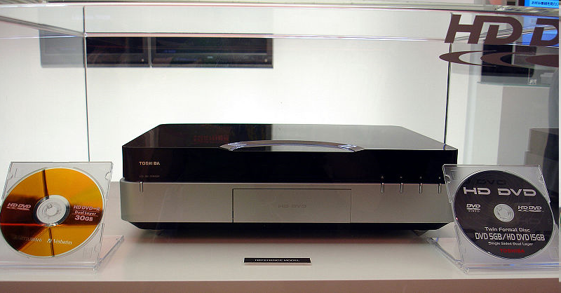
HD DVD

Slide 21
HD DVD
HD DVD (engl. High-Definition DVD, High Definition Digital Video Disc) je digitalni višenamenski disk velike gustine, razvijen za zapisivanje videa visoke definicije.
HD DVD standard je razvila grupa proizvođača potrošačke elektronike i personalnih računara, predvođena Tošibom, 2003. godine
Kapacitet HD DVD je 15 GB, odnosno 30 GB u slučaju dvoslojnih diskova. Tošiba je objavila i karakteristike formata troslojnog diska, kapaciteta 45 GB.
HD DVD je kompatibilan sa DVD.
Sloj sa podacima se kod ovih diskova nalaze u sloju koji je 0.6 mm ispod površine.

Slide 22
HD TV
Televizija visoke rezolucije ili HDTV što je skraćenica od engleske reči High-definition television koja u prevodu znači televizija visoke definicije.
Predstavlja novi standard emitovanja TV programa koji se ne oslanja na stare, već zastarele, sisteme.
Glavne odlike novog sistema su: veća rezolucija, 16:9 odnos ivica ekrana (dosadašnji 4:3), okružujući sistem zvuka, moguća implementacija servisa interaktivne televizije.

Slide 23
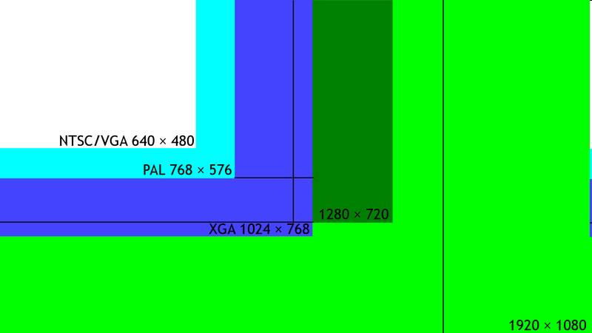
Odnos veličina dosadašnjih standarda i HDTV

Slide 24
Odnos rezolucija dosadašnjih standarda i HDTV
Rezolucija HDTV 4 puta veća od standardne
Rezolucija standardne televizije

Slide 25
Uporedni prikaz video formata
Format | VCD | SVCD | DVD | HD DVD, HDTV (WMV HD) | AVI, DivX, WMV | MOV (Quic­kTime) | RM (Real­Media) | AVI DV
Rezolucija NTSC/PAL | 352 x 240 352 x 288 | 480 x 480 480 x 576 | 720 x 480² 720 x 576² | 1440 x 1080² 1280 x 720² | 640 x 480² | 640 x 480² | 320 x 240² | 720 x 480 720 x 576
Video kompresija | MPEG1 | MPEG2 | MPEG2, MPEG1 | MPEG2 (WMV MPEG4) | MPEG4 | Sorenson, Cinepak, MPEG4... | RM | DV
Audio kompresija | MP1 | MP1 | MP1, MP2, AC3, DTS, PCM | MP1, MP2, AC3, DTS, PCM | MP3, WMA, OGG, AAC, AC3 | QDesign Music, MP3... | RM | DV
Veličina fajla (MB/minut snimka) | 10 | 10-20 | 30-70 | ~150 (~60) | 4-10 | 4-20 | 2-5 | 216
Minuta na CD od 74 min (650 MB) | 74 | 35-60 | 10-20 | ~4 (~10) | 60-180 | 30-180 | 120-300 | 3
Kvalitet | Dobar | Vrlo dobar* | Odličan* | Izuzetan* | Odličan | Vrlo dobar | Pristojan | Odličan

Slide 26
Zaključak
Izrada Web strana može biti veliki izazov jer potrebne tehnologije nisu sazrele i stalno se menjaju
Trebalo bi dobro analizirati prednosti i mane svih tehnologija za Web pre donošenja odluke koju primeniti
Čitači Weba i programi za izradu Web lokacija podložni su greškama
Rešavanje potencijalnih problema niskog nivoa – zahteva dobro poznavanje osnovnih tehnologija za Web poput jezika HTML i kaskadnih stilova

Slide 27
Zaključak
Web stranama sigurno će biti dodato i programiranje
Prilikom odabira alata za programiranje – očuvati doslednost izboru
Multimedijski sadržaji imaju svoje mesto na Webu – tehnološka ograničenja sužavaju njihovu upotrebu

